Slide 1



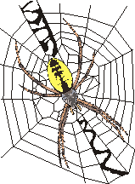
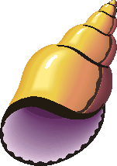
INVERTEBRADOS
Biología
Carpio Saúl
Chang Joseph
Cornejo Ricardo

Slide 2
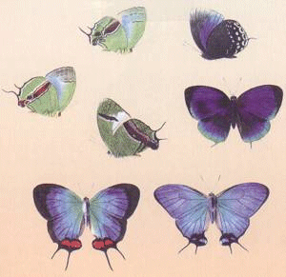
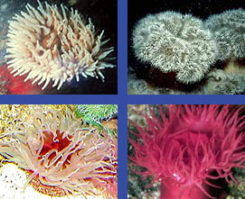
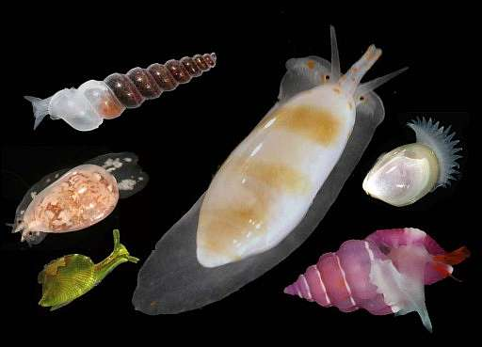
INVERTEBRADOS
Se llama colectivamente invertebrados a todos aquellos animales (reino Animalia) que no se clasifican dentro del subfilo de los vertebrados (Vertebrata) del filo cordados (Chordata). El nombre alude a que, a diferencia de estos últimos, carecen de columna vertebral.

Slide 3
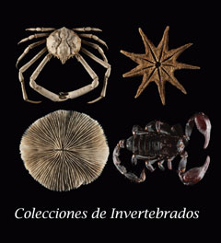
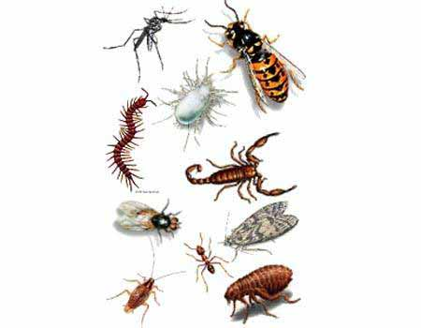
INVERTEBRADOS
El término invertebrados fue introducido por Lamarck, al que se considera fundador de la Zoología de Invertebrados. En la clasificación de Carlos Linneo los animales no vertebrados se repartían en insectos y gusanos (refiriéndose respectivamente a los artrópodos y los no artrópodos).
En 1794 Lamarck dividió a los desde entonces llamados invertebrados, en moluscos, insectos, gusanos, equinodermos y pólipos. En 1809 consideró ya diez clases: moluscos, cirrípedos, anélidos, cangrejos, arañas, insectos, gusanos, radiolarios (equinodermos), pólipos e infusorios

Slide 4
INVERTEBRADOS
C L A S I F I C A C I Ó N | I N V E R T E B R A D O S | CLASES | SUBCLASES
 |  | PORÍFEROS
 |  | CELENTERADOS
 |  | GUSANOS | ANÉLIDOS
 |  |  | PLATELMINTOS
 |  |  | NEMATELMINTOS
 |  | MOLUSCOS
 |  | EQUINODERMOS
 |  | ARTRÓPODOS | INSECTOS
 |  |  | ARÁCNIDOS
 |  |  | CRUSTÁCEOS
 |  |  | MIRIÁPODOS

Slide 5


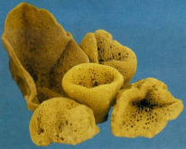
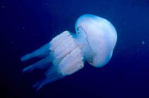
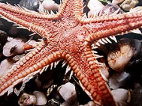
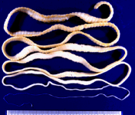
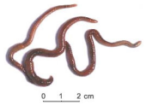
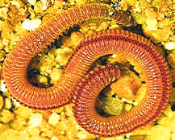
INVERTEBRADOS
Principales filos
Arthropoda(Artrópodos)-arácnidos, insectos, miriápodos, crustáceos.
Mollusca (Moluscos) - almejas, calamares, pulpos, caracoles.
Porifera (Esponjas) - esponjas.
Cnidaria (Cnidarios) - medusas, corales, pólipos.
Echinodermata (Equinodermos) - estrellas de mar.
Platyhelminthes (Platelmintos) - gusanos planos y parásitos.
Nematoda (Nemátodos) - gusanos cilíndricos.
Annelida (Anélidos) - lombrices de tierra, sanguijuelas.

Slide 6
INVERTEBRADOS
Filo | Nivel de organización | Capas germinales | Simetría | Esqueleto | Cefalización | Cavidad corporal | Segmentación | Sistema digestivo | Reproducción
Porifera o Poríferos | Celular, carecen de tejidos | Ausente | Ausente | Espículas | Ausente | Ausente | Ausente | Intracelular | Sexual; asexual (gemación)
Cnidaria o Celentéreos | Tisular (tejidos) | Dos | Radial | Ausente | Ausente | Ausente | Ausente | Cavidad gastrovascular | Sexual; asexual (gemación)
Platyhelminthes o Platelmintos | Sistema de órganos | Tres | Bilateral | Ausente | Presente | Ausente | Ausente | Únicamente boca | Hermafroditismo
Nematoda o Nematodos | Sistema de órganos | Tres | Bilateral | Ausente | Presente | Pseudoceloma | Ausente | Boca y ano separados | Sexual
Annelida o Anélidos | Sistema de órganos | Tres | Bilateral | Ausente | Presente | Celoma | Presente | Boca y ano separados | Sexual
Arthropoda o Artrópodos | Sistema de órganos | Tres | Bilateral | Quitina | Presente | Celoma | Presente | Boca y ano separados | Sexual
Mollusca o Moluscos | Sistema de órganos | Tres | Bilateral | Ausente | Presente | Celoma | Ausente | Boca y ano separados | Sexual
Chordata o Cordados | Sistema de órganos | Tres | Bilateral | Cartilaginoso u óseo | Presente | Celoma | Presente (reducida) | Boca y ano separados | Sexual; (también hay asexual en urocordados)

Slide 7
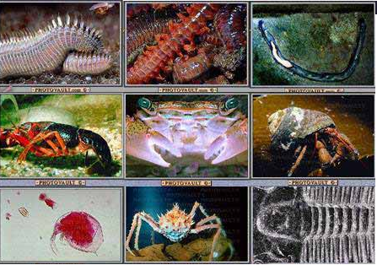
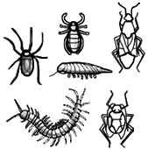
ARTRÓPODOS
(Arthropoda)
Los Artrópodos (latín Arthropoda, procedente del griego αρθρον, arthron, "articulación"; y πούς, pous, "pie") constituyen el filo más numeroso y diverso del reino animal (Animalia). Incluye, entre otros, a los insectos, arácnidos, crustáceos, y los miriápodos.

Slide 8
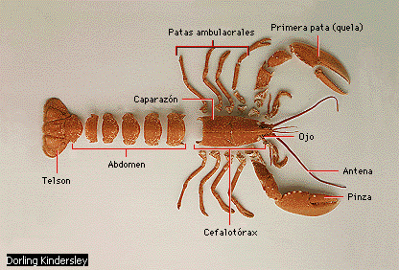
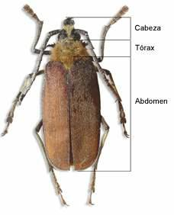
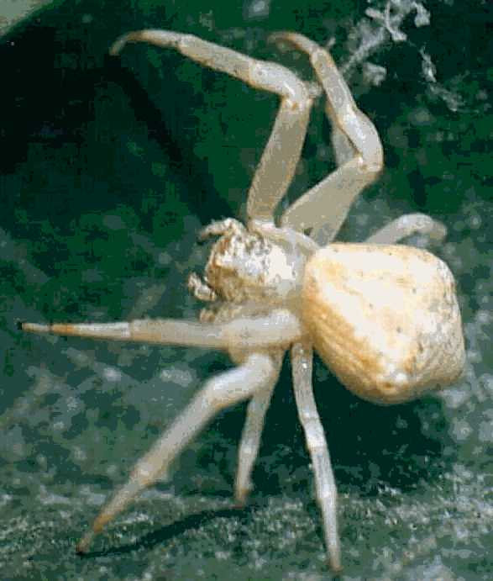
ARTRÓPODOS
(Características)
A pesar de su variedad y su disparidad, los artrópodos poseen en común características morfológicas y fisiológicas fundamentales:
Se sostienen por un esqueleto externo o exoesqueleto, y sus extremidades, en consecuencia, son apéndices articulados.
La otra característica notable es su segmentación o metamería

Slide 9
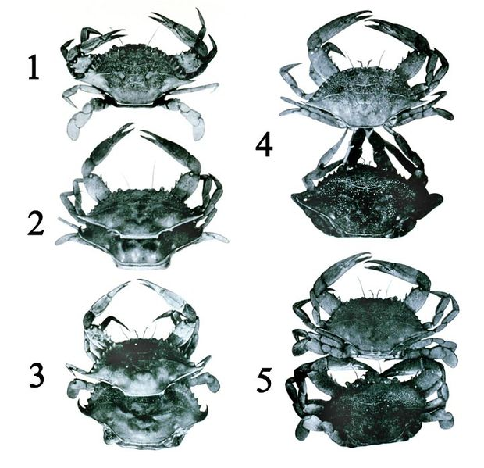
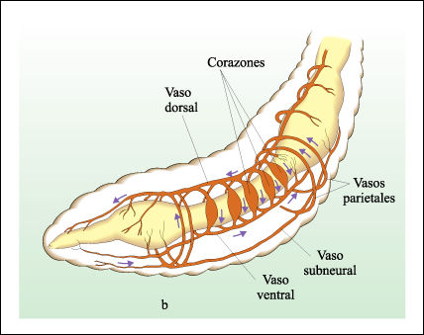
ARTRÓPODOS
(Características)
Ecdisis
El esqueleto externo tiene una servidumbre y
es que, para poder crecer, el animal debe
desprenderse de él
Circulación
El aparato circulatorio de los artrópodos es abierto
es decir, no existe un circuito cerrado por el que
circule un líquido diferenciado, lo que propiamente
podríamos llamar sangre.
Excreción
Los crustáceos presentan para la excreción
glándulas antenales y maxilares, en la base
de esos apéndices.

Slide 10

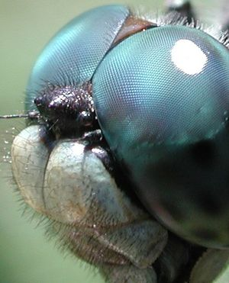
ARTRÓPODOS
(Características)
Sentidos
Ojos compuestos de una libélula. La mayoría de los artrópodos están dotados de ojos, de los que existen varios modelos distintos.
Reproducción
Siempre se reproducen sexualmente. Las hembras, tras
ser fecundadas por los machos, ponen huevos. El
desarrollo, a partir del huevo, puede ser directo o indirecto.
Filogenia
Durante muchas décadas, las relaciones
filogenéticas de los Celomados se basaron en la
concepción de los Articulados de Cuvier,
formado por Anélidos y Artrópodos.

Slide 11
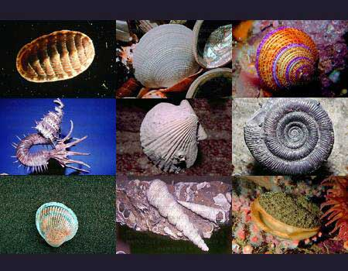
MOLUSCOS
(Mollusca)
Son invertebrados segmentados de cuerpo blando, desnudo o protegido por una concha. Los moluscos son los invertebrados más numerosos después de los artrópodos, e incluye formas tan conocidas como las almejas, pepitotas, ostras, calamares, pulpos, babosas y un gran diversidad de caracoles.
Se calcula que puede existir cerca
100.000 especies vivientes, y
35.000 especies extintas, ya que
los moluscos tienen una larga
historia geológica, que se remonta
al Precámbrico hasta el reciente.

Slide 12
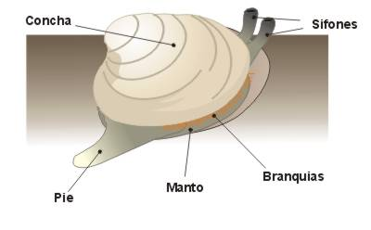
MOLUSCOS
(Características)
Manto, concha y cavidad paleal
El patrón básico de un molusco consiste en un organismo de cuerpo blando, oval, con simetría bilateral y una concha convexa en forma de sombrero chino (ausente o interna en algunos grupos).
Pie
Otro órgano característico de los
moluscos, el pie, muestra una
enorme plasticidad evolutiva.
Está dotado de una musculatura
compleja y potente.

Slide 13
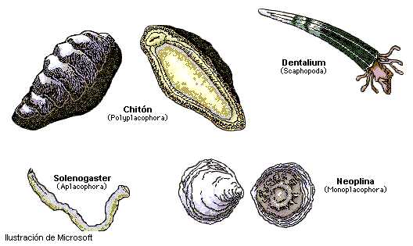
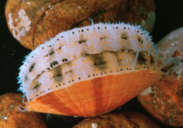
MOLUSCOS
(Características)
Sistema nervioso
El modelo básico del sistema nervioso de los moluscos comprende un anillo periesofágico del cual salen dos pares de cordones nerviosos hacia atrás. Los órganos de los sentidos comprenden ojos y quimiorreceptores

Slide 14
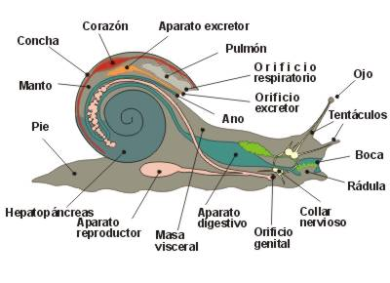
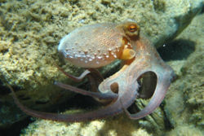
MOLUSCOS
(Características)
Reproducción y desarrollo
La reproducción de los moluscos es exclusivamente sexual, Pueden ser unisexuados o hermafroditas, con capacidad de autofecundación o sin ella. La fertilización puede ser externa o interna, con frecuencia mediante espermatóforos (sacos llenos de espermatozoides).

Slide 15
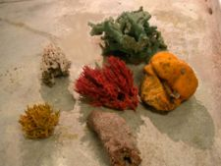
Filum: Porifera (esponjas)
Dentro del subreino Parazoa.
Animales acuáticos sedentarios.
Viven fijos al suelo.
Sin verdaderos tejidos y asimétricos.
Cuerpo perforado por numerosos poros
comunicados entre sí por canales.
Exoesqueleto formado por una
sustancia denominada espongina.
Se alimentan por filtración.
Reproducción alternante:
sexual y asexual

Slide 16
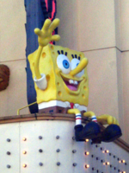
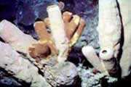
Clases (Porifera)
Calcarea: Todas las esponjas son marinas, con espículas esqueléticas compuestas de carbonato de calcio.
Hexactinellida: viven en aguas profundas; dado que su esqueleto es de sílice y muestra bellísimas disposiciones de seis puntas, se denominan también esponjas vítreas.
Demospongiae: comprenden las esponjas con espículas silíceas o de espongina, o ambas.

Slide 17
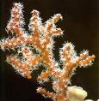
Filum: Cnidaria(pólipos, medusas, hidras)
Animales acuáticos que viven fijos al suelo, sedentarios (pólipos) o de vida libre (medusas).
Con simetría radial.
Carnívoros y llevan una sustancia urticante
Presencia de tentáculos
Los pólipos pueden forman colonias que pueden alcanzar grandes extensiones: Arrecifes de coral que constituyen ricos y variados ecosistemas.
Los pólipos desarrollan exoesqueleto
externo calcáreo.
Reproducción alternante sexual y asexual

Slide 18
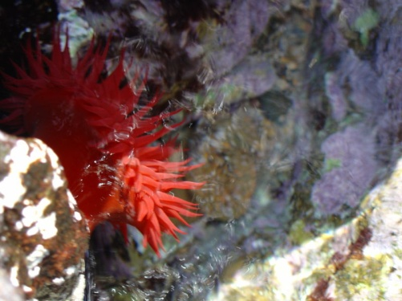
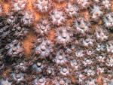
Clases (Cnidarios)
Hidrozoa: Tienen hidropólipos e hidromedusas Las medusas tienen velo (son medusas craspédotas).
Scyphozoa: Pólipo: escifopólipo
Medusa: escifomedusa
Cubozoa: Exclusivamente medusas: cubomedusas
Anthozoa: Sólo pólipos (antopólipos): anemonas y corales

Slide 19
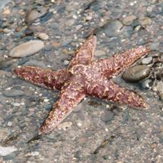
Filum: Equinodermata
Marinos. Placas calcáreas, algunas especies con espinas, que actúan como exoesqueleto.
Simetría radial.
Locomoción mediante un sistema hidrostático denominado sistema ambulacral.
Reproducción sexual. Ovíparos.

Slide 20
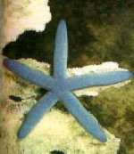
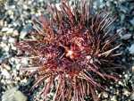
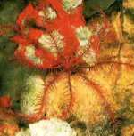
Clases (Equinodermos)
Asteroideos: Esqueleto calcáreo sin espinas. Ej.: estrellas de mar.
Equinoideos: Esqueleto calcáreo con espinas. Ej.: erizos de mar.
Crinoideos: Placas calcáreas de las que salen cinco brazos, asemejan a flores.. Ej.: lirios de mar.

Slide 21
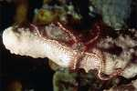
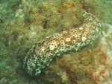
Clases (Equinodermos)
Ofiuroideos: disco central del que salen cinco brazos finos y delgados. Ej.: ofiura.
Holoturoideos: de forma cilíndrica pero mantienen la simetría radial. Ej.: holoturia, pepino de mar.

Slide 22
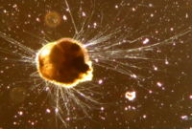
FORAMINIFERO
(Características)
Los foraminíferos son protistas rizópodos. Su protoplasma está diferenciado en un endoplasma y un ectoplasma del cual emergen pseudópodos retráctiles que el organismo usa para la locomoción, captura de presas y creación de su esqueleto calcáreo (concha).

Slide 23
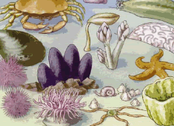
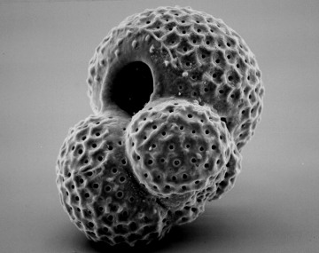
FORAMINIFERO
(Características)
Los foraminíferos presentan dos modos de vida claramente diferenciados: bentónico y planctónico.
Los foraminíferos bentónicos se valen de
sus pseudópodos o de secreciones calcáreas
para fijarse al sustrato. Algunos foraminíferos
con conchas de tipo aporcelanado en ambientes
hipersalinos
Los foraminíferos planctónicos son mucho menos
diversos que los bentónicos durante su ciclo vital
varían periódicamente de profundidad. La profundidad
límite suele ser alrededor de 200 m, y frecuentemente
la mayor parte de las especies suele habitar a
profundidades inferiores a los 50 m.

Slide 24
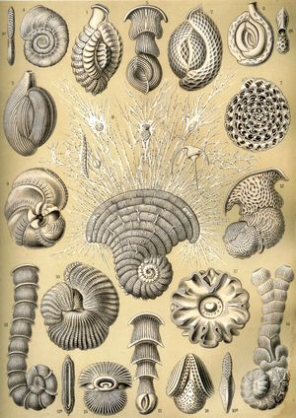
FORAMINIFERO
(Características)
La concha
Las conchas de los foraminíferos pueden estar constituidas por:
  partículas del medio ambiente unidas entre sí mediante un segregado por el organismo, llamadas conchas aglutinadas
  por material calcáreo segregado enteramente por el organismo.
  muy raramente presentan conchas silíceas.

Slide 25
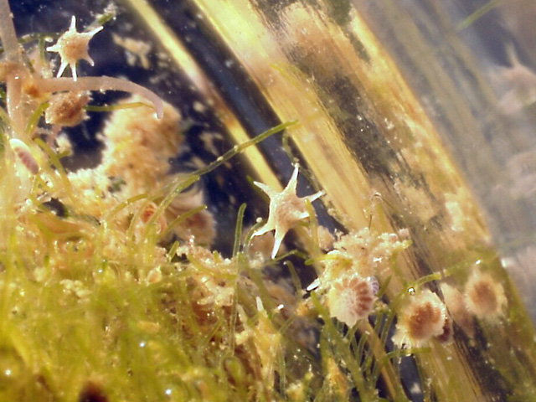
FORAMINIFERO
(Características)
Reproducción
Los foraminíferos presentan una alternancia reproductiva que se traduce en dos morfologías diferentes (dimorfismo). Así, en el ciclo reproductivo, existen dos generaciones diferentes:
forma A: gamonte haploide uninucleado
megalosférico, con reproducción
sexual (tamaño pequeño).
forma B: esquizonte diploide plurinucleado
microsférico, con reproducción asexual
(tamaño grande).

